Slide 1
Chapter 13: I/O Systems

Slide 2
Chapter 13: I/O Systems
I/O Hardware
Software I/O Approaches
Principles of I/O Software
Application I/O Interface
Transforming I/O Requests to Hardware Operations

Slide 3
I/O系统结构
光盘
磁盘
磁带
外存设备控制器
鼠标
适配器
输出设备控制器
彩色打印机
键盘
输入设备控制器
CPU
和
主存
总线
激光打印机
语音输入
扫描仪
音箱
接口部件
通信控制器
数据通信设备

Slide 4
I/O管理示意
应用程序
应用编程接口
文件管理
逻辑IO
设备驱动程序
中断服务程序
IO设备管理
硬件接口
控制寄存器
状态寄存器
数据寄存器
设备控制器

Slide 5
I/O特点
I/O性能经常成为系统性能的瓶颈。
操作系统庞大复杂的原因之一：
  资源多、杂，并发，均来自I/O
    速度差异大
    应用
    控制接口的复杂性
    传送单位
    错误条件
    与其他功能联系密切，特别是文件系统
I/O设备类型繁多，从OS观点：
  按传输速率分类
  按信息交换的单位分类
  按设备的共享属性分类

Slide 6
设备的逻辑分类
按传输速率分类
  低速设备
    传输速率仅为每秒几个字节至数百个字节，例如键盘、鼠标、语音输入设备等
  中速设备
    传输速率为每秒数千个字节至数万个字节，例如行式打印机、激光打印机
  高速设备
    传输速率为数百k字节至数十兆字节，例如磁带、磁盘、光盘等

Slide 7
设备的逻辑分类
按信息交换的单位分类（Linux）
  字符设备
    用于数据的输入和输出。基本单位是字符。
    传输速率低、不可寻址。例如：串口、时钟、键盘、声卡等
    使用标准文件系统接口，包括open, read, write, close等
  块设备
    用于存储信息，信息的存取总是以数据块为单位。
    常见于对存储设备的抽象。典型块设备为磁盘，每个盘块大小为512B~4KB。磁盘设备的基本特征是其传输速率较高，通常每秒为几兆位；另一个特征是可寻址，即可随机读写一块；此外，磁盘设备的I/O常采用DMA（直接内存访问控制器）。
    可使用标准文件接口访问，也可使用mmap（内存映射）接口
  网络设备
    一种以格式化报文（也称分组或数据包）形式进行数据通信的设备
    使用一种特殊的抽象-套接字，进行数据传输
    需要特定的网络协议栈的支持以处理网络报文的封装、解析、寻址等功能

Slide 8
设备的逻辑分类
按设备的共享属性分类
  独占设备
    在一段时间内只能有一个进程使用的设备，一般为较低速I/O设备（打印机、磁带等）
  共享设备
    在一段时间内可有多个进程共同使用的设备，多个进程以交叉的方式来使用设备，其资源利用率高（如硬盘）
  虚拟设备
    通过虚拟技术把一台独占设备变为若干台逻辑设备，可供多个用户使用
    目的：将慢速的独占设备改造成多个用户可共享的设备，提高设备利用率
实例：SPOOLing技术，利用虚设备技术-硬盘模拟输入输出设备

Slide 9
I/O管理的目标和任务（1/2）
（1）按照用户请求，控制设备的各种操作，完成I/O设备与内存之间的数据交换，最终完成用户的I/O请求
  设备的分配和回收
    记录设备状态
    根据用户的请求和设备类型，采用一定的分配算法，选择一条数据通路
  执行设备驱动程序，实现真正的I/O操作
  设备中断处理：处理外部设备的中断
  缓冲区管理：管理I/O缓冲区

Slide 10
I/O管理的目标和任务（2/2）
（2）为用户提供方便、统一的独立于设备的接口
  方便性：向用户提供使用外部设备的方便接口，使用户编程时不考虑设备的复杂物理特性
  统一性：对不同的设备使用统一的操作方式，即在用户程序中使用的是逻辑设备
    逻辑设备与物理设备
    屏蔽硬件细节（设备的物理特性、错误处理、不同I/O过程的差异性）
（3）充分利用各种技术（通道、中断、缓冲、异步I/O等）提高CPU与设备、设备与设备之间的并行工作能力，提高资源利用率
  并行性
  均衡性

Slide 11
Chapter 13: I/O Systems
I/O Hardware
Software I/O Approaches
Principles of I/O Software
Application I/O Interface
Transforming I/O Requests to Hardware Operations

Slide 12
I/O Hardware
Incredible variety of I/O devices
Common concepts
  Bus – 是一组线路和通过线路传输信息的严格定义的一个协议
    不同硬件厂商可设计并生产功能各异的硬件设备，只要符合同一套总线标准，就可以被计算机系统识别并交互，在硬件层面上保证了系统整体的可扩展性和可维护性
  I/O Port – 设备与计算机的通信通过一个连接点或端口
  Controller (host adapter)- 控制器（主机适配器）
Devices have addresses, used by
  Direct I/O instructions
  Memory-mapped I/O

Slide 13
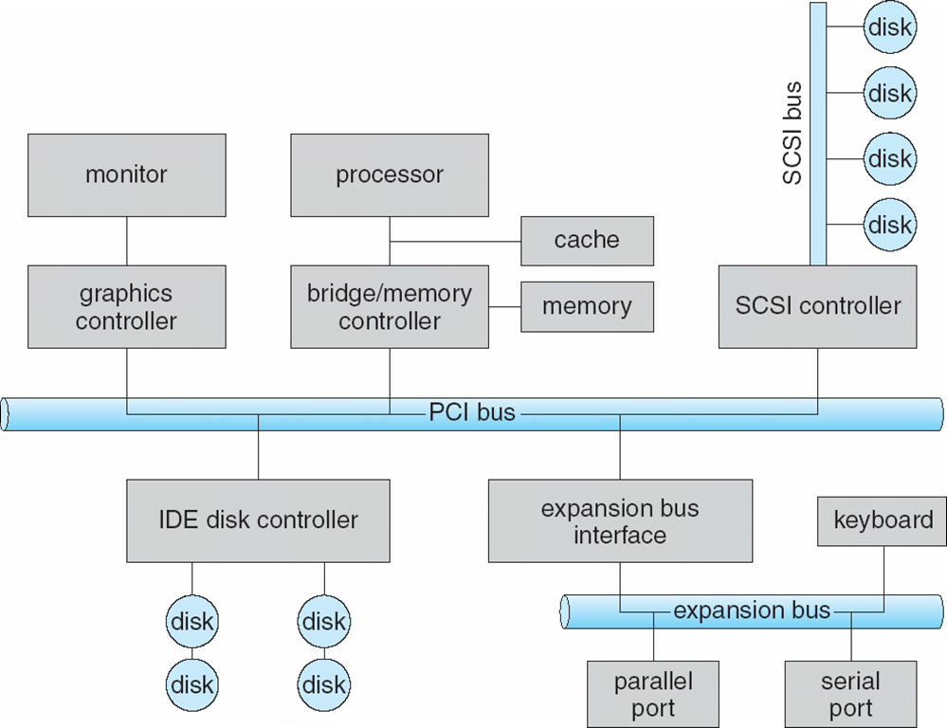
A Typical PC Bus Structure

Slide 14
Device Controller
I/O设备由机械和电子两部分组成：
（1）机械部分：设备本身
（2）电子部分：设备控制器（或适配器）
-（端口）地址译码
- 接收主机发来的数据和控制信号/向主机发送数据和状态信号
- 将计算机的数字信号转换为机械能识别的模拟信号，或反之
- 实现设备内部硬件缓冲、错误检查等
设备不直接与CPU进行通信，而是与设备控制器通信
每个I/O设备通过设备控制器与计算机的数据总线和地址总线相连接

Slide 15
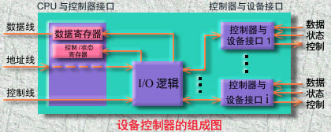
Device Controller
是一个可编址设备
  当它仅控制一个设备时，它只有一个唯一的设备地址
  当控制器可连接多个设备时，则应具备多个设备地址，使每个地址对应一个设备
设备控制器处于CPU与设备之间。由以下三部分组成：
  设备控制器与CPU的接口
  设备控制器与设备的接口
  I/O 逻辑

Slide 16

Device Controller
OS将命令写入控制器的接口寄存器中，以实现输入/输出，并从接口寄存器读取状态或结果信息
当控制器接收命令后，可独立于CPU完成指定操作；命令完成时，可产生中断，CPU响应中断，控制转给OS；通过读控制器寄存器中的信息，获得操作结果和设备状态
控制器的任务：把串行的位流转换为字节块，并进行必要错误修正
  控制器按位进行组装，然后存入内部的缓冲区形成以字节为单位的块；
  在对块验证检查并证明无错误时，再将它复制到内存中
优点：每种类型设备都有一个设备控制器，而不是一个统一控制器。控制器去做和设备有关的工作，而CPU与设备控制器的接口是一样的

Slide 17
Device I/O Port Locations on PCs
I/O端口通常由四类寄存器组成：
  控制寄存器：用于向设备发送特定的控制指令
  数据寄存器：用于CPU和设备之间的数据交换
  地址寄存器：用于配置控制命令或数据读写所使用的具体地址
  状态寄存器：用于查询当前设备工作状态
I/O端口地址：接口电路中每个寄存器具有的、唯一的地址
I/O指令形式与I/O地址是相互关联的，主要有两种形式：
  内存映射编址
  （内存映射I/O 模式）
  I/O独立编址
  （ I/O 专用指令）

Slide 18
Device I/O Port Locations on PCs
内存映射编址
  分配给系统中所有端口的地址空间与内存地址空间统一编址
  把I/O端口看做一个存储单元，对I/O的读写操作等同于对内存的操作
优点
  I/O操作会需要系统调用（调用内核提供的函数），所以会产生系统中断（中断会使用户进程让出CPU），需经过一个用户态内核态的切换。所以I/O操作的成本比较高，但内存映射编址成本较低
  不需要特殊的保护机制来阻止用户进程进行I/O操作
    操作系统应避免将包含控制其存取的那部分地址放入任何用户的虚拟地址空间之中
  凡是对内存操作的指令都可对I/O端口操作，不需要专门的I/O指令
    例如，指令TEST可以测试一个内存字是否为0，也可以用来测试一个控制寄存器是否为0，因为每个控制寄存器的端口地址是在内存的某个位置

Slide 19
Device I/O Port Locations on PCs
内存映射编址
  缺点
    占用内存空间
    对一个设备的控制寄存器不能进行高速缓存
      例子：第一次引用PORT_4将导致它被高速缓存，随后的引用将只从高速缓存中取值，导致无法得知真实设备是否变得就绪；软件无法发现这点，导致循环无法停止
    解决方案：硬件必须针对每个页面具备选择性禁用高速缓存的能力（页表项），操作系统必须管理选择性高速缓存。因此这一特性为硬件和操作系统均添加了额外的复杂性
LOOP： TEST PORT_4 //检测端口是否为0
BEQ READY //如果为0，转向READY
BRANCH LOOP //否则，继续测试
READY：

Slide 20
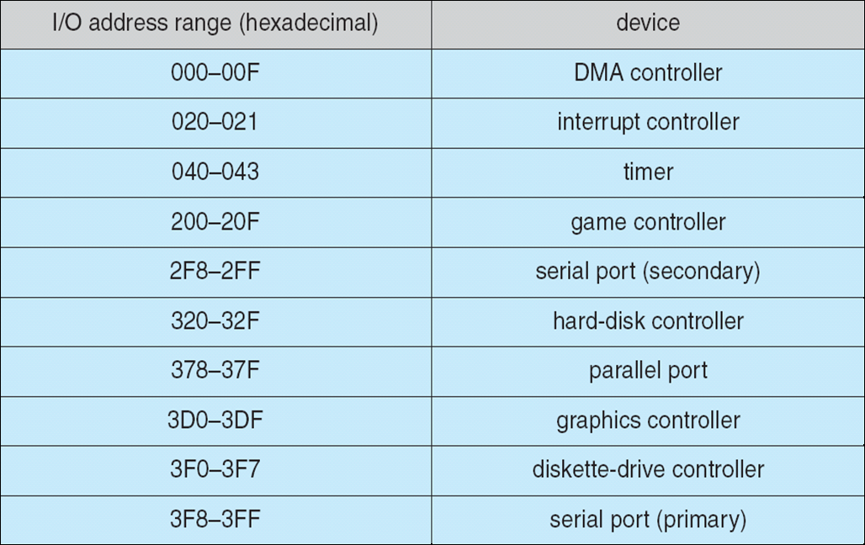
Device I/O Port Locations on PCs
I/O独立编址
  分配给系统中所有端口的地址空间完全独立（独立的I/O端口的控制寄存器），与内存地址空间无关
  使用专门的I/O指令对端口进行操作
优点
  外设不占用内存的
  地址空间
  编程时，易于区分是
  对内存操作还是对I/O
  端口操作
缺点
  I/O端口操作指令类型
  少，操作不灵活

Slide 21
Chapter 13: I/O Systems
I/O Hardware
Software I/O Approaches
Principles of I/O Software
Application I/O Interface
Transforming I/O Requests to Hardware Operations

Slide 22
Software I/O Approaches
I/O控制方式
  主机与I/O设备之间的数据交换方式
Programmed I/O （可编程I/O）
  Also called Polling(轮询)
Interrupt-driven I/O
DMA(Direct-Memory Access，直接内存访问) I/O
Channel I/O

Slide 23
Programmed I/O
CPU wait for the I/O to complete
This is called Polling or Busy waiting
  Very bad
  But simple to program

Slide 24
Programmed I/O
The host repeatedly reads the busy bit until the bit becomes clear
The host issues an I/O instruction to controller
The controller sets the busy bit
The controller does the I/O operation by controlling the device
Once the I/O operation is done successfully, the controller clears the busy bit to inform the host
Busy-wait cycle to wait for I/O from device

Slide 25
I/O控制方式： Polling
应用程序
从设备读数据
数据
应用编程接口
设备驱动程序
轮询
硬件接口
控制寄存器
状态寄存器
数据寄存器
设备控制器

Slide 26
Software I/O Approaches
I/O控制方式
  Programmed I/O （可编程I/O）
  Interrupt-driven I/O
  DMA(Direct-Memory Access，直接内存访问) I/O
  Channel I/O

Slide 27
Interrupts
为了减少设备驱动程序不断地询问控制器状态寄存器的开销
Interrupt----the hardware mechanism that enables a device to notify the CPU
The basic interrupt mechanism works as follows:
  The device controller raises an interrupt by asserting a signal on the interrupt request line 中断请求线
  CPU catches the interrupt and dispatches it to the interrupt handler 中断处理程序
  Interrupt handler performs necessary processing and executes a return from interrupt instruction to return CPU

Slide 28
Interrupt-Driven I/O
CPU setups and start I/O operation
CPU goes off to do other things
When I/O is done, CPU is interrupted
CPU handles the interrupt
CPU resumes interrupted operation

Slide 29
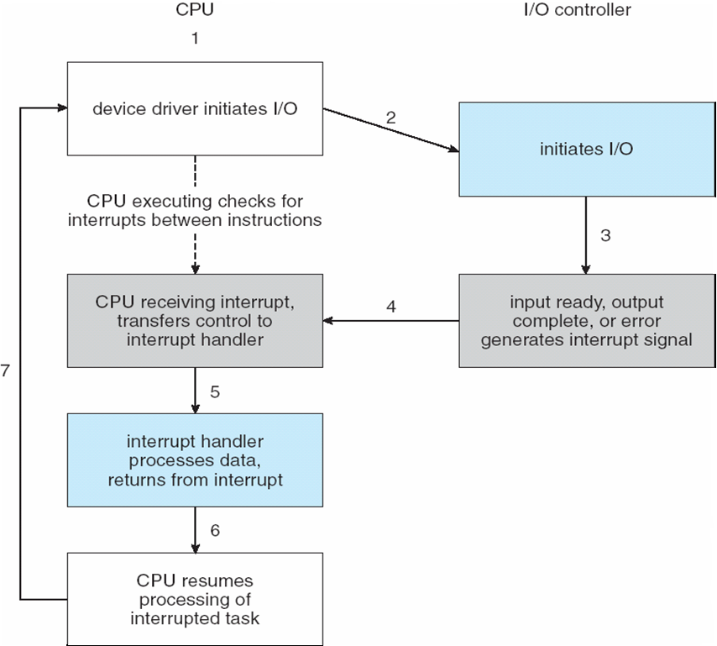
Interrupt-Driven I/O Cycle

Slide 30

I/O控制方式： Interrupt-Driven I/O
应用程序
从设备读数据
数据
应用编程接口
设备驱动程序
设备处理程序
中断处理程序
设备状态表
硬件接口
控制寄存器
状态寄存器
数据寄存器
设备控制器

Slide 31
键盘中断的例子
以PC机为例：
  键盘与可编程并行接口芯片8255A配合工作，采用中断方式。
  键盘有一intel8048处理器(其功能为：加电自检，检测键的状态变化）。
  当按下一键时，8048送出1位状态码和8位扫描码，8255A中的中断位被置1，产生一个中断信号，CPU响应后，由中断处理程序进行处理，将一个字符的数据送到键盘缓冲区（16个字）。

Slide 32
更复杂的中断处理
中断机制可以使得CPU响应异步事件。
更复杂的中断处理功能需要：
    在关键处理时，需要能够延迟中断处理
    需要一种有效方式，以便分派中断到合适的中断处理程序，而无需首先轮询所有设备才能看到哪个引起中断
    需要多级中断，以便操作系统能区分高优先级或低优先级的中断，能够根据紧迫性的程度来响应
对于现代计算机硬件，这三个功能可由CPU与中断控制器硬件来提供

Slide 33
更复杂的中断处理
解决方式：大多数CPU有两条中断请求线
    非屏蔽中断：保留用于诸如不可恢复的内存错误等事件
    可屏蔽中断：在执行不得中断的关键指令序列之前，它可以由CPU关闭
中断机制还实现了一个中断优先级系统。高优先级中断抢占执行低优先级中断。
程序使用库调用来执行系统调用。库程序检查应用程序给的参数，构建数据结构以出传递参数到内核，然后执行一个特殊指令（称为软中断 software interrupt/陷阱 trap）。
    当进程执行陷阱指令时，中断硬件保存用户代码的状态，切换到内核模式，分派到实现请求服务的内核程序。

Slide 34
Software I/O Approaches
I/O控制方式
  Programmed I/O （可编程I/O）
  Interrupt-driven I/O
  DMA(Direct-Memory Access，直接内存访问) I/O
  Channel I/O

Slide 35
I/O Using DMA
CPU还能如何与设备交互？
  除了让CPU通过寄存器访问设备外，硬件设备的制造商还提供“直接内存访问”方式，允许设备和内存之间直接传输数据
An obvious con for interrupt-driven I/O is the frequent interrupts
The solution is to use DMA (Direct-Memory Access)
Idea is to let DMA controller handle the I/O
In other words, busy wait with DMA
中断是以字节为单位；对于块设备，为减少中断次数，采用DMA

Slide 36
Direct Memory Access
Can use only if there is DMA controller
DMA controller can be built in device controller
  requires one DMA controller for each device
DMA方式的特点是：
  数据传输的基本单位是数据块；
  所传输的数据是从设备直接送入内存的,或者相反；
  整块数据的传送是由控制器完成的
DMA方式较之中断驱动方式，成百倍地减少了CPU对I/O的干预，进一步提高了CPU与I/O设备的并行操作程度。

Slide 37
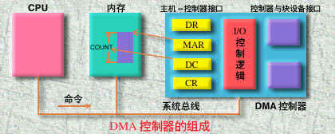
DMA controller
DMA控制器中设四类寄存器：
  命令/状态寄存器CR
  内存地址寄存器MAR
  数据寄存器DR
  数据计数器DC

Slide 38
DMA controller
DMA工作流程：
  1. 主机将DMA命令块写到内存
    包含传输来源地址的指针、传输目标地址的指针、传输的字节数
  2. CPU将命令块的地址写到DMA控制器，然后继续其他工作
  3. DMA控制器直接操作内存总线，在没有CPU的帮助下执行传输

Slide 39
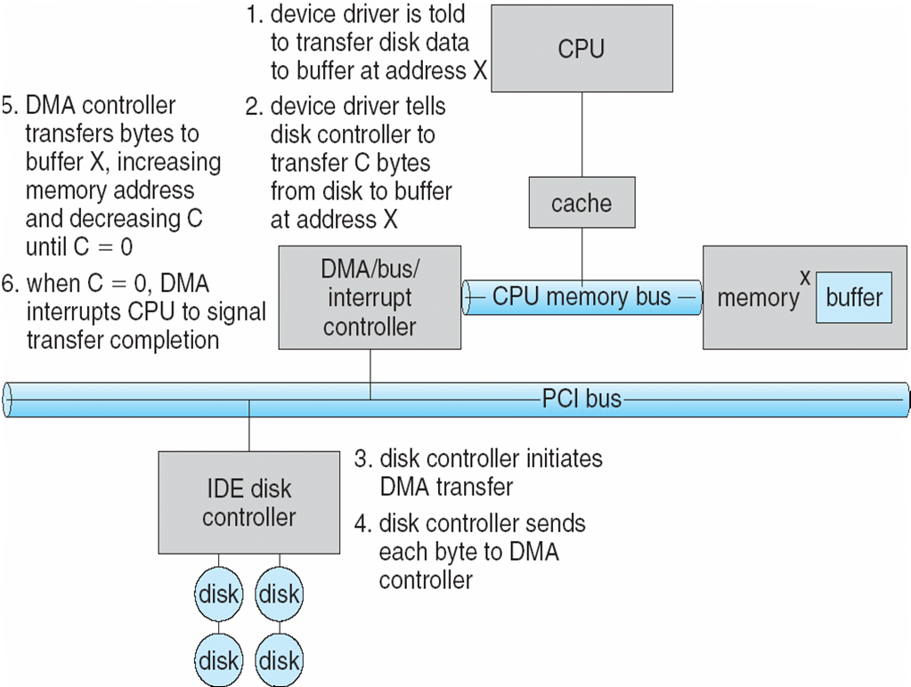
Six Step Process to Perform DMA Transfer

Slide 40
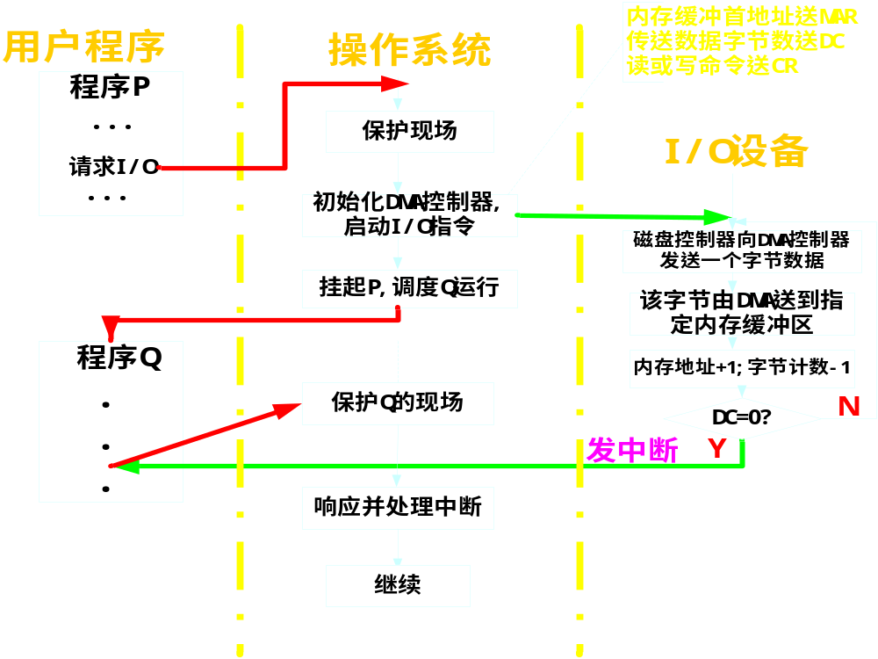

Slide 41
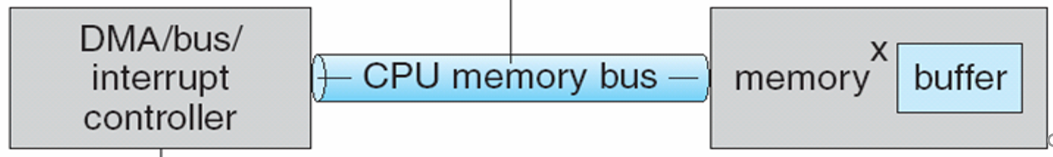
Issues with DMA
How to access the bus?
  Cycle stealing 周期窃取
Where to store the data?
  Directly into memory
How to address the memory?
  Virtual or physical address?

Slide 42
Software I/O Approaches
I/O控制方式
  Programmed I/O （可编程I/O）
  Interrupt-driven I/O
  DMA(Direct-Memory Access，直接内存访问) I/O
  Channel I/O

Slide 43
Channel I/O
I/O Channel:
  A special processor, also called I/O processor
  Executes channel program and completes a set of I/O operations at a time
  Transfers data between devices and memory
  通道方式是DMA方式的发展:进一步减少CPU的干预，即把以一个数据块为单位的干预，减少到以一组数据块为单位的干预。
  实现CPU、通道和I/O设备三者的并行工作。
  DMA每次只能执行一条I/O指令，不能满足复杂的I/O操作要求。在大、中型计算机系统中，普遍采用由专用的I/O处理器来接受CPU的委托，独立执行通道程序来实现I/O设备与内存之间的信息交换。

Slide 44
I/O通道控制方式
工作原理:
  CPU：执行用户程序，当遇到I/O请求时，可根据该请求生成通道程序放入内存（也可事先编好放入内存），并给出该通道程序的首地址，之后执行“启动I/O”指令，启动通道工作。
  通道：接收到“启动I/O”指令后，取出通道程序的首地址，并根据首地址取出第一条指令，同时向CPU发回答信号，使CPU可继续执行其他程序，而通道则开始执行通道程序，完成传输工作（通道程序完成实际I/O，启动I/O设备，执行完毕后，如果还有下一条指令，则继续执行，否则表示传输完成）。
  当通道传输完成最后一条指令时，向CPU发I/O中断，并且通道停止工作。CPU接收中断信号，根据通道状态信息，决定下一步做什么。

Slide 45
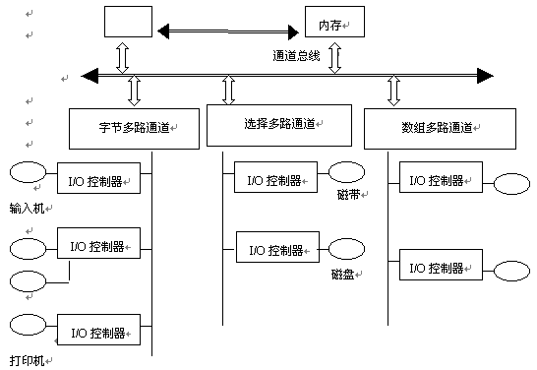
Channel I/O
Notes:
字节多路通道：字节设备
数组多路通道；块设备使用

Slide 46
字节多路通道：
设备
A1A2A3…子通道A
控制器A
B1B2B3…子通道B
控制器B
A1B1C1…AnBnCn
…
…
N1N2N3…子通道N
控制器N
分时并行

Slide 47
Channel I/O
数组选择通道：
  以数组方式工作的，即每次传送一批数据，故传送速度很高。
  只含有一个分配型子通道，在一段时间内只能执行一个通道程序，只允许一台设备进行数据传输。
  当这台设备数据传输完成后，再选择与通道连接的另一台设备，执行它的相应的通道程序。
  主要连接磁盘，磁带等高速I/O设备。

Slide 48
Channel I/O
数组多路通道：
  结合了选择通道传送速度高和字节多路通道能进行分时并行操作的优点。
  它先为一台设备执行一条通道指令，然后自动转接，为另一台设备执行一条通道指令。
  主要连接高速设备。

Slide 49
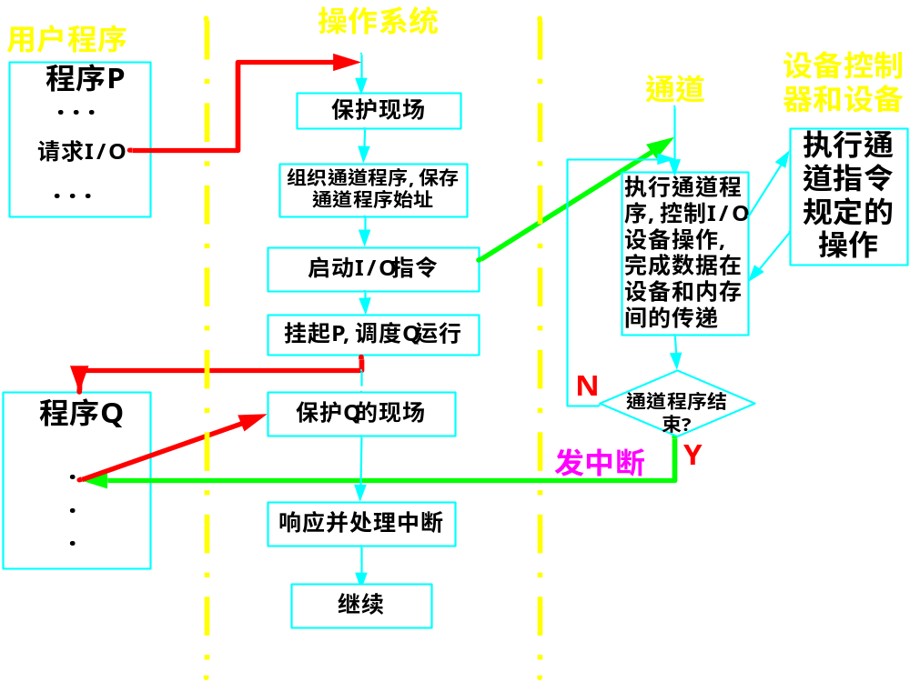

Slide 50
Software I/O Approaches
（1）CPU直接控制外围设备
（2）增加了控制器或I/O部件，CPU使用非中断的可编程I/O
    CPU开始从外设设备接口的具体细节中分离出来
  （3）与（2）相同，但采用中断方式
    CPU无需花费等待执行I/O操作所需的时间 ，效率提高
  （4）I/O部件通过DMA直接控制存储器
    可以在没有CPU参与的情况下，从该内存中移出或往内存中移入一块数据，仅仅在传送开始和结束时需要CPU干预
  （5）I/O部件增强为一个单独的处理器，有专门为I/O设计的指令集
    CPU指导I/O处理器执行内存中的I/O程序，I/O处理器没有CPU干涉的情况下取指令并执行这些指令
CPU与I/O分离 性能

Slide 51
Application I/O Interface
OS can abstract away the detailed differences in I/O devices by identifying a few general kinds.
Each general kind is accessed through a standardized set of functions – an interface.
Device-driver layer hides differences among I/O controllers from kernel

Slide 52
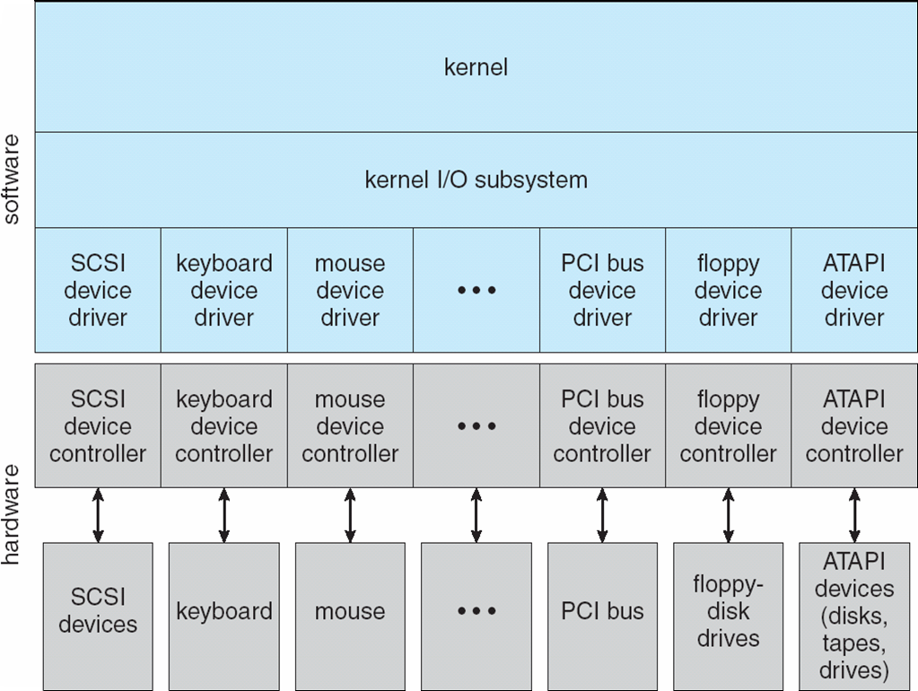
A Kernel I/O Structure
内核中的I/O组织结构

Slide 53
I/O device types
Devices vary in many dimensions
  Character-stream or block
  Sequential or random-access
  Sharable or dedicated
  Speed of operation
  read-write, read only, or write only
The devices are grouped into a few conventional types.
The major access conventions include block I/O , character-stream I/O, memory-mapped file access, and network sockets.

Slide 54
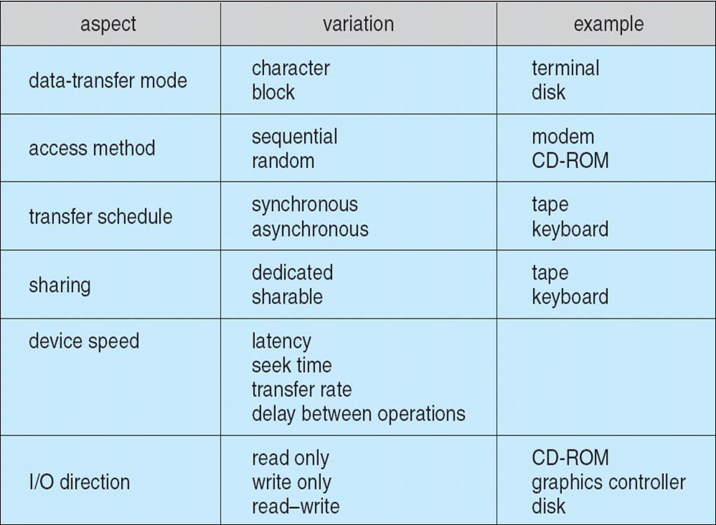
Characteristics of I/O Devices

Slide 55
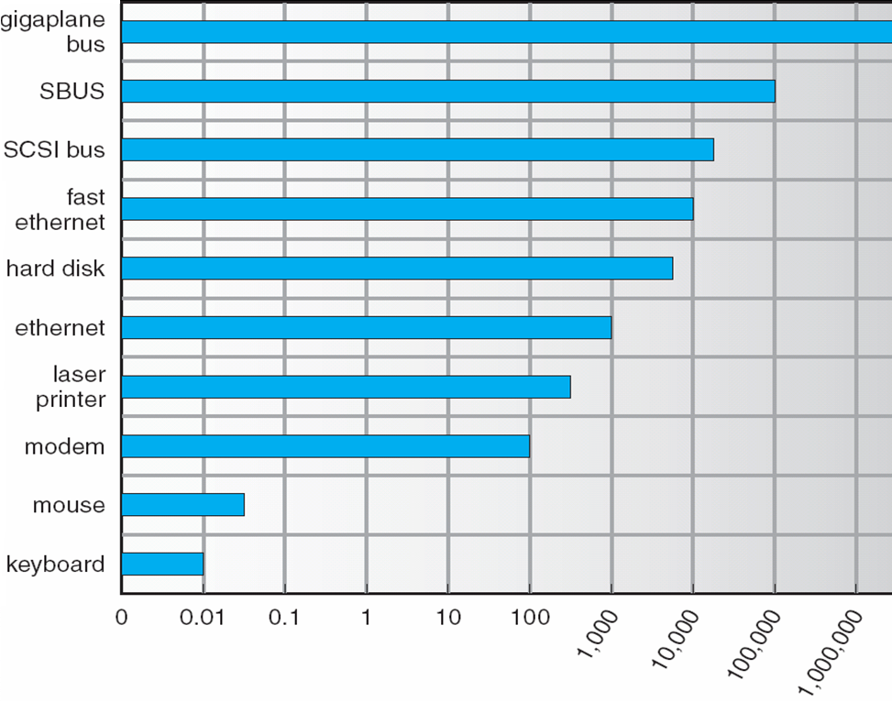
Sun Enterprise 6000 Device-Transfer Rates

Slide 56
Block and Character Devices
Block devices include disk drives
  Commands include read, write, seek
  Raw I/O or file-system access
  Memory-mapped file access possible
Character devices include keyboards, mice, serial ports
  Commands include get, put
  Libraries layered on top allow line editing

Slide 57
Network Devices
Varying enough from block and character to have own interface
Unix and Windows NT/9x/2000 include socket interface
  Separates network protocol from network operation
  Includes select functionality to support the implementation of servers
    To be used to select a socket that can be used to send or receive a packet
    Eliminates the polling that would otherwise be necessary for network I/O
Also, many other approaches to inter-process communication and network communication
  pipes, FIFOs, streams, message queues, mailboxes

Slide 58
Network Devices
网卡：别称网络接口控制器（Network Interface Controller, NIC）或网络适配器（Network Adapter）
  通过总线与CPU互联，例如基于PCI总线或USB总线的网卡
  网卡控制单元构成：
    以太网媒体介入控制（Media Access Control, MAC）：控制网络包收发，管理相关队列
    物理接口收发器（PHY）：电气信号编解码与传输，通过物理接口与网线连接
  专用队列：不实际存放数据包；由一组指向物理内存数据的描述符组成
    描述符(Descriptor)：包含数据包在内存中的地址、长度、网卡对该描述符的处理状态和错误码
MAC地址
MAC
PHY
设备
寄存器
闪存
闪存
总线
Tx队列
DMA
控制器
物理
接口
网线
Rx队列
网卡

Slide 59
Clocks and Timers
Hardware clocks and timers provide 3 basic functions:
  Give the current time
  Give the elapsed time
  Set a timer to trigger operation X at time T
The system calls implementing these functions are not standardized across operating systems.
硬件时钟与计时器的管理，由OS内核完成。
OS会提供一些系统调用和库函数，用于用户获取系统时间。
  多线程编程
  程序睡眠

Slide 60
Clock
实时时钟（Real-Time Clock）是主板上由微型电池供电的时钟芯片，为OS提供查询时间的服务。
  以秒为粒度进行更新，记录了1970年1月1日到如今所经历的秒数
  系统启动之初，OS通过实时时钟获取当前时间；连接互联网后，可对实时时钟进行校准
  系统断电后，仍能通过微型电池工作，在不接入互联网的情况下为文件系统等提供时间戳服务
时间计数器
警报计数器
s
m
h
Week
Month
Year
s
m
h
Week
Month
Year
设备
寄存器
总线
实时时钟

Slide 61
Timer
定时器（Timer）
  提供比实时时钟更高精度的时钟机制，即相对高频的周期性时钟脉冲，通过晶体振荡器实现
  可通过设备寄存器配置定时器的计数器，决定以何种频率向CPU发送时钟信号，从而实现定时效果
设备
寄存器
分频器
总线
分频器
定时器

Slide 62
Timer
Programmable interval timer（可编程间隔定时器） used for timings, periodic interrupts
  The hardware to measure elapsed time and trigger operations
  The scheduler（调度程序） uses it to generate an interrupt that will preempt a process at the end of its time slice
  The disk subsystem（磁盘I/O子系统） uses it to invoke the flushing of dirty cache buffers to disk periodically
  The network subsystem（网络子系统） uses it to cancel operations that are proceeding too slowly because of network congestions or failures
The OS may also provide an interface for user process to use timer.

Slide 63
UATR
串口（Universal Asynchronous Receiver/-Transmitter, UART）
  全称：通用异步收发传输器
  用于不同计算机之间点对点通信的设备，逐字节得发送或接收信息
  串口通信协议定义了如何将若干比特编码为字节
  内部结构
    串口设备寄存器：软件通过该寄存器显示配置波特率，初始化串口传输速率
      波特率：波特率（Baud rate）是指数据信号对载波的调制速率，即单位时间内载波调制状态变化的次数‌。
    收发数据的FIFO队列：缓冲
    波特率发生器、对外引脚
设备
寄存器
波特率发生器
总线
D | C | B | A
Tx
Tx
 |  |  | X | Y | Z
Rx
Rx
FIFO缓冲区
串口UATR控制器
串口UATR控制器

Slide 64
Blocking and Nonblocking I/O
Blocking - process suspended until I/O completed
  Easy to use and understand
  Insufficient for some needs
  e.g., “read, write”, “accept, recv, send”
工作流程：
  应用程序执行阻塞系统调用，执行被挂起
  应用程序从操作系统的运行队列移到等待队列
  系统调用完成后，应用程序移回运行队列

Slide 65
Blocking and Nonblocking I/O
Nonblocking - I/O call returns as much as available
  Implemented via multi-threading
  Returns quickly with count of bytes read or written

Slide 66
Blocking and Nonblocking I/O
异步IO通常使用回调函数或事件处理机制来实现非阻塞的IO操作：
具体流程如下：
  应用程序发起异步IO请求，并指定一个回调函数（或事件处理机制）。
  系统开始执行IO操作，但应用程序不会被阻塞，可以继续执行其他任务。
  当IO操作完成时，系统调用预先注册的回调函数，或者触发关联的事件，通知应用程序。
  应用程序在回调函数或事件处理程序中处理IO完成的结果，继续执行相应的逻辑。

Slide 67
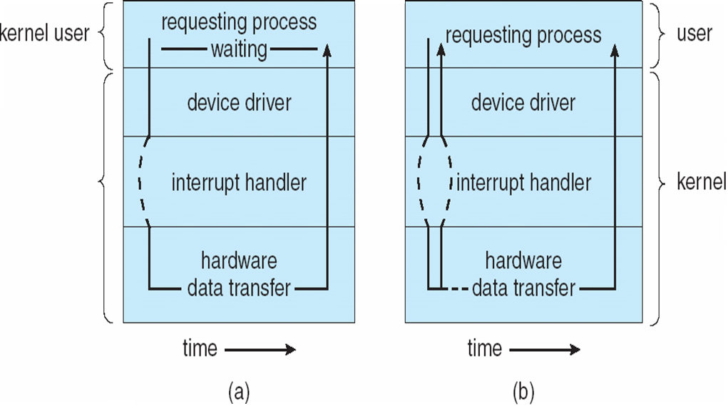
Two I/O Methods
同步
异步
在 IO 系统调用层面， 非阻塞 IO 系统调用 和 异步 IO 系统调用存在着一定的差别， 它们都不会阻塞进程，但具体实现方式有差异，非阻塞IO需要轮询，而异步IO通过事件通知或回调来处理。

Slide 68
Blocking and Nonblocking I/O
  同步
    调用方发起一个功能调用，在没有得到功能的结果之前，该调用不会返回。也就是调用方会等待被调用方返回功能的结果
  异步
    调用方发起一个功能调用时，没有得到功能的结果立即返回，后续被调用方再通过回调等手段，把功能的结果通知调用方
  阻塞
    线程发起一个调用时，在调用返回之前，线程会被阻塞，在这个状态下会交出当前CPU的使用权限而暂停
  非阻塞
    线程发起一个调用，调用会立即返回，避免线程被阻塞。但是返回结果只是调用方当前状态的值，实际使用时，调用方需要轮询，直到数据准备好返回结果

Slide 69
Blocking and Nonblocking I/O
  阻塞和非阻塞的区别
    关注点：程序在I/O操作未完成时的行为（调用是否阻塞调用方线程）
    阻塞会阻塞线程，调用方只能等待（线程将被挂起）
    非阻塞由于调用立即返回（若数据未就绪则返回错误），而不阻塞线程，调用方可以继续做别的事情
  同步与异步的区别
    关注点：I/O操作完成的通知方式
    同步会一直等待，直到得到功能结果（无论是阻塞还是非阻塞轮训）
      关键：I/O的完成由调用者线程自身处理。
    异步会立即得到一个不包含结果的返回，功能的结果要由被调用方通知（内核在数据就绪后通过回调、信号或事件通知程序）。
      关键：I/O的完成由内核或后台线程处理。

Slide 70
Blocking and Nonblocking I/O
  同步异步和阻塞非阻塞的区别
    区别：讨论点不同
    同步异步，讨论的是被调用方返回结果的通知机制，即描述I/O完成的通知由谁（调用者还是内核）处理
    阻塞非阻塞：讨论的是调用方的线程状态，即（程序在I/O操作未完成时的行为（是否被挂起）

Slide 71
I/O Software Layers
IO software are organized into layers
Each layer has a:
  Well-defined function to perform
  Well-defined interface to the adjacent layer
Exact division differs by systems

Slide 72
I/O Software Layers
User-level I/O software
Device independent operating system software
I/O
Software
Layer
Device drivers
Interrupt handlers
Hardware
Notes:
较低层考虑硬件特性，并向较高层软件提供接口。较高层不依赖于硬件，并向用户提供一个友好简单的接口。

Slide 73
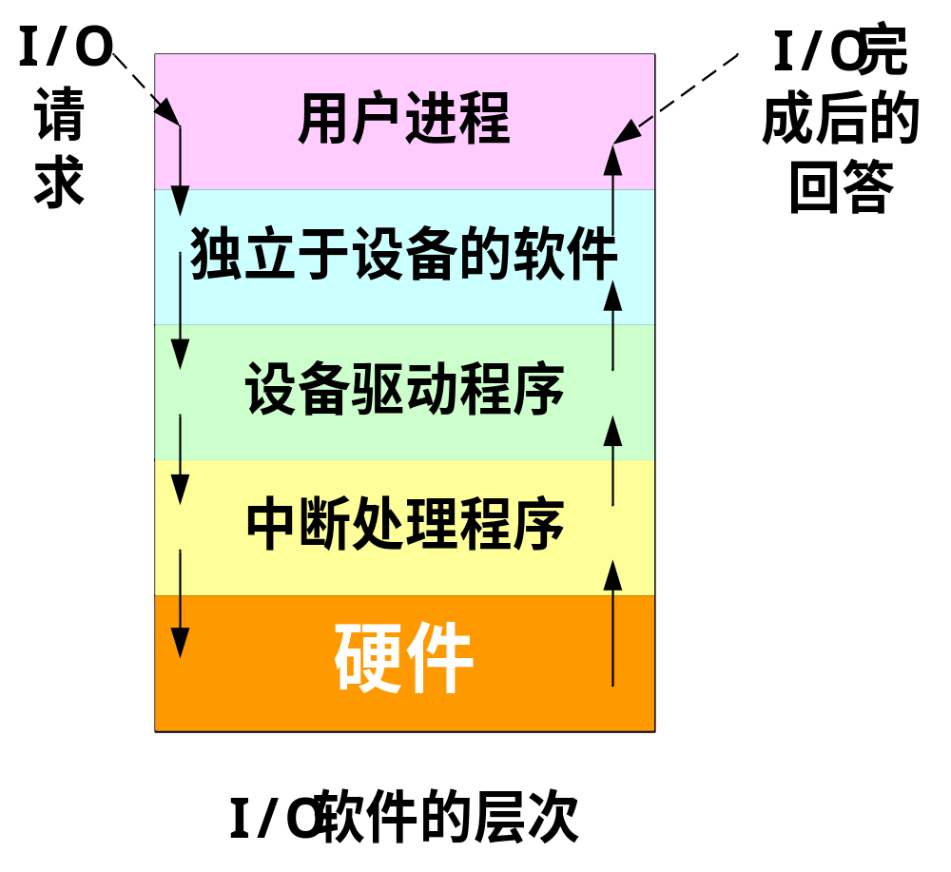
执行输入输出系统调用，I/O数据格式化,为Spooling输入输出做准备
独立于设备的软件实现：设备命名、设备保护、成块处理、缓冲技术、设备分配与释放
设置设备寄存器、检查设备的执行状态
I/O完成时，唤醒设备驱动程序进程，进行中断处理
物理I/O操作

Slide 74
Interrupt Handlers
Most I/O are interrupt-driven
  Only rarely programmed I/O is used
Therefore interrupt handlers (中断处理程序) is an integral part of the I/O software
Interrupt handlers are best hidden
  So as little of OS know about it as possible
Best way to hid is to:
  have the driver starting an I/O operation block until interrupt notifies of completion

Slide 75
Interrupt Handlers
A driver can block itself by performing 阻塞
  a down ops on a semaphore or other methods
When notified of an interrupt:
  The interrupt procedure does its task
  then unblocks the driver that started the I/O
Interrupt handler unblocks the driver by:
  Sending a signal
  Perform an up operation on a semaphore…

Slide 76
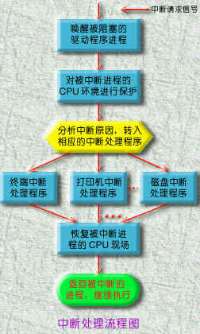
Interrupt Handlers
CPU执行完每条指令后，会检测中断请求线（Interrupt-Request Line, IRL）确认是否有中断信号。
检测到中断信号后，保存现场，转入内存固定位置的中断处理程序，中断处理程序根据接收的地址（中断向量表的一个偏移）确认中断类型，执行特定处理。

Slide 77
执行输入输出系统调用，I/O数据格式化,为Spooling输入输出做准备
独立于设备的软件实现：设备命名、设备保护、成块处理、缓冲技术、设备分配与释放
设置设备寄存器、检查设备的执行状态
I/O完成时，唤醒设备驱动程序进程，进行中断处理
物理I/O操作
Notes:
IO结束时，唤醒设备驱动程序

Slide 78
Device Drivers
Device Drivers：The software that talks to the controller
  接收来自与设备无关的上层软件的抽象请求，并执行这个请求
  每个设备控制器都设有一个或多个设备寄存器，用来存放向设备发送的命令和参数。设备驱动程序负责释放这些命令，并监督它们正确执行。即，设备驱动程序是处理或操作设备控制器的软件。
  它们是内核中具有高特权的底层硬件处理例程。
    驱动程序运行在CPU的最高特权级，可以执行普通应用程序（用户模式）被禁止执行的指令
      直接访问和操作特定的I/O端口
      访问物理内存和硬件内存映射寄存器
      配置和处理硬件中断
Device specific
Tailored to individual device characteristics
  与设备密切相关的代码放在设备驱动程序中，每个设备驱动程序处理一种设备类型
Written by device manufacturers

Slide 79
Device Drivers
Know about the details of the devices
  Disk driver knows about sectors, tracks, cylinders, heads, arm motions, motor drives
  Mouse driver knows about button pressed

Slide 80
Device Drivers
On UNIX,
  OS is a single binary with device drivers compiled into it
  Add new drivers or modify existing ones means recompile OS
  But Solaris 10 has made device driver loadable afterwards
In Windows, drivers are dynamically loaded
Notes:
在UNIX系统中,设备驱动程序与整个OS编译在一个二进制文件中.
这是因为设备驱动程序需要与操作系统内核紧密协同工作，直接访问内核数据结构和提供底层硬件访问的功能。
直接访问内核数据结构： 设备驱动程序通常需要直接访问内核数据结构，例如文件系统缓存、进程控制块等。将设备驱动程序与内核一起编译使得它们能够直接使用内核的数据结构，而不需要通过额外的接口。
紧密集成到内核空间： 设备驱动程序需要在内核空间运行，以便能够执行特权指令和访问受保护的系统资源。将设备驱动程序与内核一起编译可以确保它们能够与内核模块一样无缝地运行在内核空间。
缺点：例如内核变得更加庞大，升级设备驱动可能需要重新编译整个内核
Windows操作系统从一开始（NT，1993年发布）就允许设备驱动程序动态加载。

Slide 81
Device Drivers
Device drivers’ tasks:
  Accept abstract read/write requests
    from device-independent software above it
  See that read/write requests carried out
  Initialize device, turn on/off device
    配置设备的基本工作参数、分配所需的资源（如内存、I/O 端口、中断等），以及确保设备处于可用状态
  Power management for device
    设备驱动程序通常会实现操作系统提供的电源管理接口，如 Power Management Interface (PMI)，来响应电源事件
    根据电源状态变化（如进入待机、睡眠或从低功耗状态恢复）对设备进行配置调整，包括调整设备的性能模式、断电未使用的组件、进入或退出节能模式等

Slide 82
Device Driver Operation
Checking input parameters to see if valid
  例如，如果请求的设备地址、读取或写入的偏移量超出了允许的范围，驱动程序会识别出错误。
Translate abstract request to concrete
  convert a linear block # to head, track, sector...
Check device is busy
  If yes, request queued for later process
    如果设备忙碌，驱动程序会将新的请求排入队列，等待设备空闲时再处理，这样可以确保请求按顺序处理，避免资源竞争和冲突。

Slide 83
Device Driver Operation
Check hardware status to see if the request can be handled now
  May need to turn on the device
  Or start a motor
    例如，一个硬盘可能需要启动电机以旋转磁盘；一个外部设备可能需要从休眠状态唤醒
Control the operation by issuing a sequence of commands to the device registers
    读取设备状态、发送数据块地址、设置数据长度等

Slide 84
Device Driver Operation( Cont )
Block itself and wait for interrupt
Upon waking up, check for I/O errors
Pass data to the layer above it
Return status to its caller

Slide 85
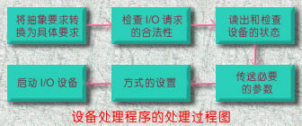
Device Driver

Slide 86
执行输入输出系统调用，I/O数据格式化,为Spooling输入输出做准备
独立于设备的软件实现：设备命名、设备保护、成块处理、缓冲技术、设备分配与释放
设置设备寄存器、检查设备的执行状态
I/O完成时，唤醒设备驱动程序进程，进行中断处理
物理I/O操作

Slide 87
Device Independence
Problem:
  lots of different brands of disks, disk interfaces, and disk controllers
    不同的存储设备（如硬盘、SSD、磁带、光盘等）在块大小、访问速度、传输模式 等存在差异，e.g.,硬盘块大小512字节或者4kB，SSD 8kB等
  Same is true of any I/O device
    network card, video card, keyboard, mouse, etc.

Slide 88
Device Independence
    基本含义
  用户程序（应用程序）在访问输入/输出设备时，不需要指定或依赖于某个具体的物理设备，也不需要硬件设备的具体细节，如硬件类型、存储介质、传输方式等，可以专注于应用层的功能实现。这是操作系统为用户提供的一个强大的抽象。
    目的
  提高OS可移植性和可扩展性
  屏蔽硬件差异
  简化编程接口

Slide 89
Device Independence
Rest of operating systems
Virtual interface
Device drivers
Physical interface
Millions of hardware devices

Slide 90
Device Independence
Add a “device driver” layer
  to hide this diversity/complexity
An abstraction makes things “better”
  for things that use the abstraction
How to use devices for user?
  引入逻辑设备和物理设备两个概念
  应用程序使用逻辑设备来请求使用设备
  Logical Unit table 逻辑设备表
    Maps logical devices to physical devices

Slide 91
Device-Independent I/O Software
Some I/O software is device specific
But some are not!
Basic function is to:
  Perform IO ops that are common to all devices
  Provide uniform interface to user-level software

Slide 92
Device-Independent I/O Software
Uniform interfacing for device drivers
Buffering
Error reporting
Allocating and releasing dedicate devices
Providing a device-independent block size
Functions of the device-independent I/O software
Exact boundary between drivers and
device independent software is device dependent

Slide 93
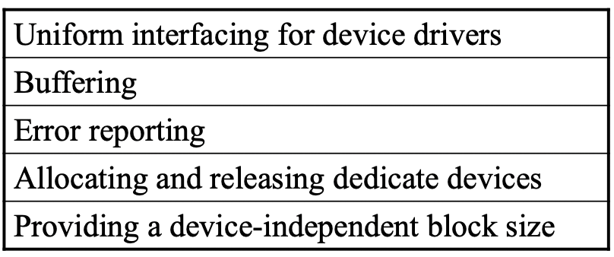
Device-independent block size
Problem:
  lots of different brands of disks, disk interfaces, and disk controllers
    不同的存储设备（如硬盘、SSD、磁带、光盘等）在块大小、访问速度、传输模式 等存在差异，e.g.,硬盘块大小512字节或者4kB，SSD 8kB等
  块大小是数据传输的基本单位
    为了简化对多种设备的支持，操作系统将不同设备的物理块大小映射到统一的设备独立块大小.
    设备独立I/O层会将用户发出的 I/O 请求（如读取某个文件的特定块）转化为适合设备的实际 I/O 请求，如果底层设备的块大小和操作系统提供的设备独立块大小不同，操作系统会在这个抽象层进行适当的转换和优化
      例如，在内存中使用缓冲区来进行合并或拆分，以优化 I/O 性能

Slide 94
Uniform Interfacing
Make all devices look the same or similar
  By standardizing driver interface
  是一套标准化的、预先定义好的数据结构和函数指针集合（即“操作函数表”），它强制要求所有同类型的驱动程序都遵循相同的编程模型，向设备无关层暴露一组格式一致的、可被调用的函数。
    字符设备： struct file_operations
    块设备：struct block_device_operations
    网络设备：struct net_device，struct net_device_ops
Specify the functions a driver provides
Specify kernel function a driver can call
优点
  屏蔽硬件差异、简化驱动程序的开发和管理、硬件抽象、标准化I/O操作

Slide 95
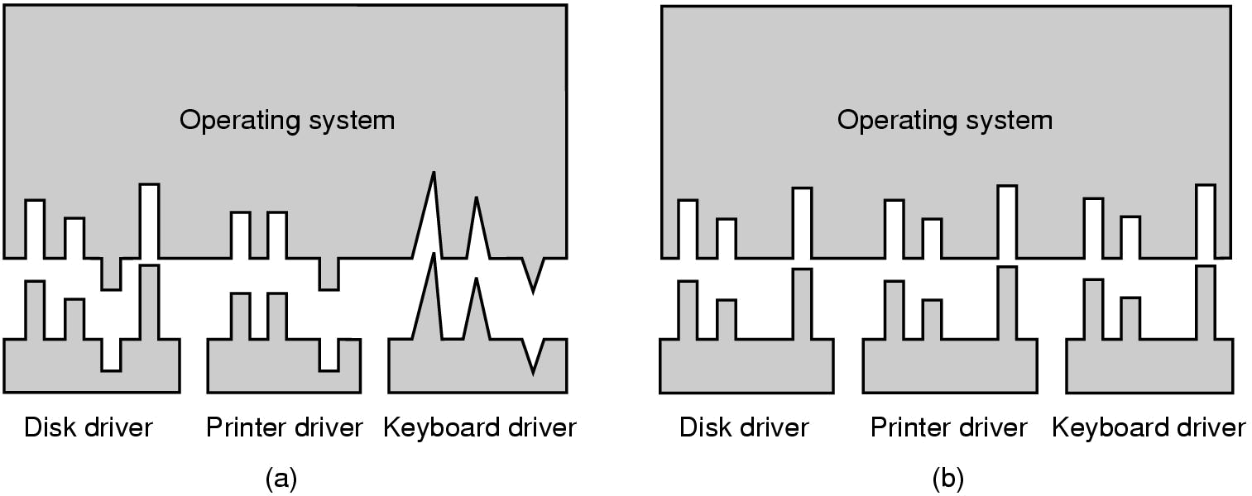
Uniform Interfacing
Without a standard driver interface
With a standard driver interface

Slide 96
Buffering
OS需要根据不同的设备特性保证和设备交互时的性能和正确性。
Buffering--store data in memory while transferring between devices
  To cope with device speed mismatch
  To cope with device transfer size mismatch
  To maintain “copy semantics” 复制语义
    char data[] = "hello";
    write(fd, data, 5); // 数据拷贝到内核缓冲区
    data[0] = 'H'; // 修改原数据，不影响已写入的内容
    磁盘最终写入的是"hello"，即使用户后续修改了data
  缓冲区分类
  硬缓冲：由硬件寄存器实现（例如：设备中设置的缓冲区）
  软缓冲：在内存中开辟一个空间，用作缓冲区
Notes:
复制语义：应用程序缓冲区数据需要写到磁盘。系统调用write（）在返回到应用程序前，先将应用程序缓冲区数据写到内核缓冲区，写磁盘时候从内核缓冲拿数据，保证数据一致性。

Slide 97
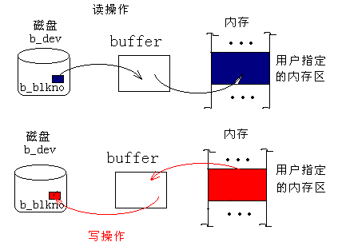
Buffering

Slide 98
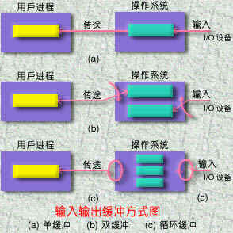
Buffering
  缓冲区管理
    单缓冲
      慢速设备，例如串口
      作用：缓解速度不匹配；解决I/O处理粒度不匹配（Page Cache）
    双缓冲
      提高CPU与设备交换数据的并行度
      例如：网卡DMA缓冲区采用双缓冲区
    缓冲池（多缓冲，循环缓冲）：统一管理多个缓冲区，采用有界
    缓冲区的生产者/消费者模型对缓冲池中的缓冲区进行循环使用

Slide 99
缓冲池
循环缓冲属专用缓冲。当系统较大时，为了提高缓冲区的利用率，目前广泛流行公用缓冲池，池中的缓冲区可供多个进程共享。
缓冲池（Buffer Pool）的组成：
  空缓冲区
  输入缓冲区：装满输入数据
  输出缓冲区：装满输出数据

Slide 100
缓冲池
为了管理上的方便，可将相同类型的缓冲区链成一个队列，形成以下三个队列：
  空缓冲队列emq
  输入队列inq
  输出队列outq
四种工作缓冲区：
  收容输入缓冲区
  提取输入缓冲区
  收容输出缓冲区
  提取输出缓冲区
缓冲池
收容输入
hin
sin
提取输入
提取输出
sout
hout
收容输出

Slide 101
缓冲池的使用
两个过程
  Getbuf
  Putbuf
  为使每个进程能互斥、同步地访问缓冲池队列，可分别为每一队列设置一个互斥信号量MS(type)和资源信号量RS(type)
    资源信号量：当前队列有多少可用缓冲区
  Procedure Getbuf(type)
  begin
  Wait(RS(type));
  Wait(MS(type));
  B(number):=Takebuf(type);
  /*从type队首摘下一缓冲区*/
  Signal(MS(type));
  end
  Procedure Putbuf(type)
  begin
  Wait(MS(type));
  Addbuf(type,number);
  /*将由number指示的缓冲区挂在type上*/
  Signal(MS(type));
  Signal(RS(type));
  end

Slide 102
缓冲区工作方式(1/2)
收容输入
  输入进程需要输入数据时，调用Getbuf(emq)，从emq队首摘下一个空缓冲区，作为收容输入缓冲区hin，把数据装入其中，再调用Putbuf(inq,hin)，把hin挂在inq队列上
  提取输入
  当计算进程需输入数据时，调用Getbuf(inq)，从inq队首摘下一个缓冲区，作为提取输入缓冲区sin，从中提取数据，然后调用Putbuf(emq,sin)，将该缓冲区挂在空缓冲队列emq上
缓冲池
收容输入
hin
sin
提取输入
提取输出
sout
hout
收容输出

Slide 103
缓冲区工作方式(2/2)
收容输出
  当计算进程需输出数据时，调用Getbuf(emq)，从emq队首摘下一个空缓冲区，作为收容输出缓冲区hout，把数据装入其中，再调用Putbuf(outq,hout)，把hout挂在outq队列上
  提取输出
  输出进程调用Getbuf(outq)，从outq队首摘下一个装满数据的缓冲区，作为提取输出缓冲区sout，数据提取完后，再调用Putbuf(emq,sout)，将该缓冲区挂在空缓冲队列末尾
缓冲池
收容输入
hin
sin
提取输入
提取输出
sout
hout
收容输出

Slide 104
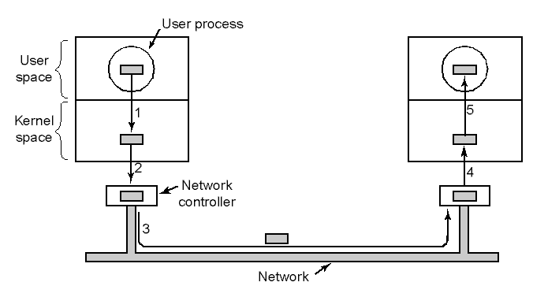
Drawback of Buffering
Slows down performance
思考：
设备缓冲区的使用是必要的吗？
合理地利用缓冲区能够有效提升系统的整体性能，但如果数据在被真正处
理之前多次进入不同的缓冲区，反而可能因为过多的数据拷贝而降低性能。
如何在整个I/O软件栈上尽可能减少数据拷贝的次数，也是当今操作系统研
究者广泛讨论的一个话题。
Networking may involve many copies

Slide 105
I/O Scheduling
I/O Scheduling
  Some I/O request ordering via per-device queue
  Some OSs try fairness

Slide 106
Data structures about device
Logical Unit table (LUT)
System Device Table ( SDT )
Device Control Table ( DCT )
Controller Control Table ( COCT )
Channel Control Table ( CHCT )

Slide 107
Device Independence
LUT(Logical Unit Table) 逻辑设备表
为了便于管理，OS将设备按照各自特点进行分类，组织为树状的层次结构挂载到设备文件系统下（默认为/dev 目录），对应设备实例，其完整的路径名则为设备的逻辑名称
设备文件是OS对物理设备抽象而成的虚拟设备
  在Linux系统中，显卡的显存被抽象为帧缓存（Framebuffer，路径名为/dev/fb）; 串口设备被抽象为终端（Teletype,路径名为/dev/ftty）
  复用open, read/write等指令操作设备
  OS需要在inode中添加和设备相关的标志；设备文件使用的inode是一种特殊的inode,本身不指向任何真实的物理文件
逻辑设备名 | 物理设备名 | 系统设备表指针
/dev/tty | 3 | 3
/dev/print | 5 | 5
… | … | …

Slide 108
SDT集合
SDT
系统设备表
DCT集合
DCT
设备控制表
表目1
……
表目i
……
设备类型
设备标识符
进程标识符
DCT表指针
驱动程序入口地址
表目1
……
表目i
……
设备类型
设备标识符
设备状态（等待/不等待，忙/闲）
COCT表指针
重复执行次数或时间
设备队列的队首指针
设备队列的队尾指针
COCT集合
COCT
控制器控制表
CHCT
通道控制表
CHCT集合
表目1
……
表目i
……
控制器标识符
控制器状态（忙/闲）
CHCT表指针
控制器队列的队首指针
控制器队列的队尾指针
通道标识符
通道状态（忙/闲）
COCT表指针
通道队列的队首指针
通道队列的队尾指针
表目1
……
表目i
……

Slide 109
Device Allocation
Device reservation - provides exclusive access to a device 设备预留
  Another way to deal with concurrent device access.
  System calls for allocation and deallocation
  Many OS provide functions that enable processes to coordinate exclusive access among themselves.
  作用
    防止资源冲突
    提供排他性访问
    保证操作的一致性与正确性

Slide 110
Device Allocation
Device reservation - provides exclusive access to a device 设备预留
  实际应用场景
    打印机
      如果多个进程需要使用同一个打印机设备，Device Reservation 可以确保每次只有一个进程能够使用打印机。其他进程必须等待打印任务完成并释放设备后才能继续。
    存储设备（硬盘）
      对于某些写操作敏感的任务，进程可能需要独占访问硬盘设备。例如，格式化硬盘或者进行文件系统检查时，需要确保其他进程不会对同一硬盘进行并发操作。
    CD/DVD读写设备
      当一个进程在写入 CD/DVD 时，需要独占访问该设备以确保刻录过程不会中断。操作系统通过设备预留功能，可以保证在刻录期间，其他进程不能访问该设备。

Slide 111
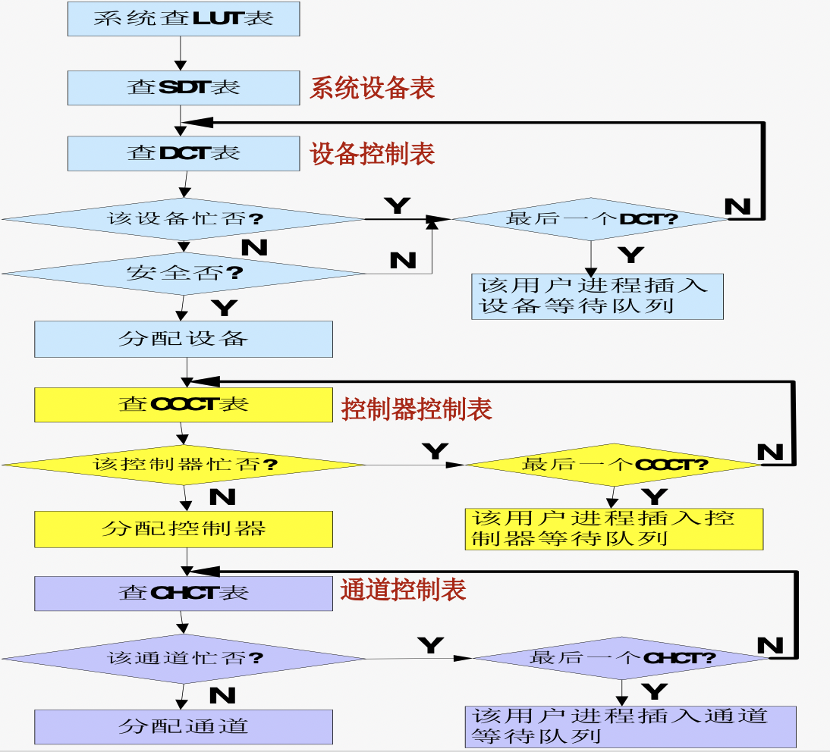
设备分配步骤
逻辑设备表

Slide 112
Error Reporting
Errors far more common in I/O
  Due to interfacing with outside world
  将底层驱动程序返回的各种五花八门的硬件错误代码，转化为上层能够理解的、统一的错误码（如“EIO” - 输入输出错误，“ENOSPC” - 设备无空间）
Errors inside the computer case are rare
Error reporting depends on types of error

Slide 113
Error Reporting
Programming errors
  Process ask for something impossible
  Read from an output device
Actual I/O errors
  Accessing a damaged part of disk

Slide 114
Error Reporting
For programming errors, just report error back to the caller
For actual I/O errors,
  May take corrective measures
  May ask the caller what to do
  May simply fail and return an error code

Slide 115
I/O Protection
User process may accidentally or purposefully attempt to disrupt normal operation via illegal I/O instructions
  I/O instructions defined to be privileged 特权指令
  I/O must be performed via system calls
  原因
    1. 系统安全性
      如果任何用户程序都能直接操作IO端口/寄存器，那么：
      硬盘：恶意程序可以直接读写硬盘的扇区，窃取、篡改或破坏任何用户的数据
      网络：程序可以随意配置网卡，伪装成其他机器（IP地址欺骗），发起网络攻击，或窃听网络流量
      内存：通过DMA控制器的IO端口，程序可以配置DMA进行任意物理内存读写
      键盘：可以安装键盘记录器，窃取所有按键输入，包括密码
    2. 系统稳定性
      将IO操作限制在内核空间，由经过严格测试的驱动程序统一执行，极大地提高了整个系统的健壮性。
    3. 资源管理与抽象
      实现设备独立性

Slide 116
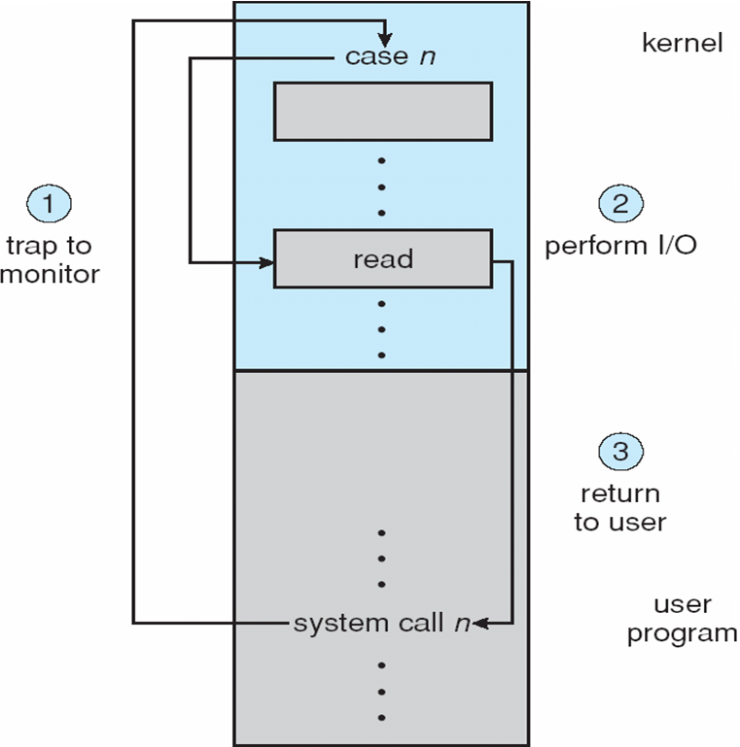
Use of a System Call to Perform I/O
用户不能直接发出IO指令，而是要通过操作系统来执行。
OS在监控模式下检查请求是否合法，如果合法，处理IO请求。操作系统最后返回用户。

Slide 117
1. 内核模式 I/O
  大多数传统的 I/O 操作是通过 内核模式 完成的。这意味着应用程序需要通过系统调用请求内核完成 I/O 操作。
  内核参与的 I/O 操作：包括打开文件、读取和写入数据、网络操作等。这些操作需要内核管理文件系统、设备驱动程序和硬件访问。
  优点：内核可以提供安全性和资源管理。
  缺点：系统调用会有一定的开销，因为每次 I/O 请求都需要从用户模式切换到内核模式。
2. 用户模式 I/O
  现代操作系统在某些场景下支持用户模式的 I/O 操作，减少内核的直接参与，提高性能。
  例如，通过 内存映射文件（Memory-Mapped File）技术，应用程序可以将文件的一部分映射到逻辑地址空间中。这样，访问文件数据可以直接在用户模式下完成，无需频繁地切换到内核模式。

Slide 118
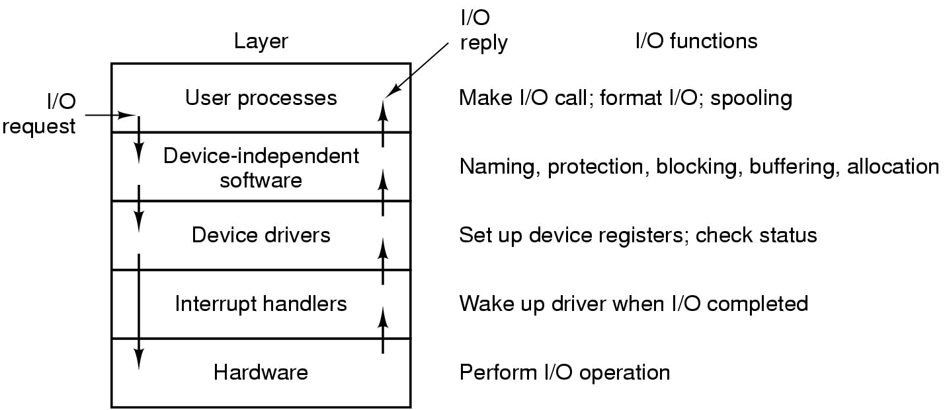
User-Space I/O Software
I/O system Layers and their main functions

Slide 119
User-Space I/O Software
It is often convenient for some part of I/O software to run in the user space
  有时候OS没法提供足够适合应用程序特点的I/O 策略，为了支持定制化的I/O 策略，引入应用层I/O
Most OS do put part of IO in user space!

Slide 120
User-Space I/O Software
Other I/O functions in user space include:
Format（格式化输入/输出）:
  一种高级的、方便的数据转换和表示机制，将内存中的数据（二进制形式）与人类可读的文本形式之间进行相互转换
  主要工具：I/O库函数（高层接口）
    Scanf and printf
    Ex: Count = fwrite(fd, buffer, nbytes)
    C库函数的I/O库接口属于自带缓冲区管理的I/O函数（Buffered I/O）,基于缓冲区的应用层I/O实现可以有效避免频繁的系统调用带来的上下文切换，提供更好的性能支持（性能优化的本质是借助缓冲区实现I/O读写操作的批处理）
Spooling
  Spooling daemon runs as a user process
  用户管理I/O任务的调度和缓冲（如打印队列）

Slide 121
Spooling
Spooling（Simultaneous Peripheral Operation OnLine）外部设备联机并行操作
  假脱机：a buffer that hold output for a device
  It is one way OS can coordinate concurrent output.
  If device can serve only one request at a time.
  i.e., Printing
    OS intercepts all output to a printer and spools them to a separate disk file.
    When an application finishes printing, the spooling system queues the spool files for output to the printer one by one.

Slide 122
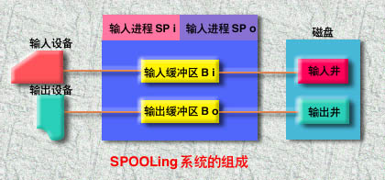
什么是脱机技术？
  I/O设备中的脱机指在没有主机参与的情况下完成输入/输出操作，即“脱离主机”
  使用“外围控制器”将处理器从I/O过程中解脱出来；在当时内存不充裕的情况下，将磁盘视为比较高效的缓冲区，用于缓解高速CPU与低速外设间性能鸿沟
  什么是假脱机技术？
  不使用“外围控制器”，而是采用软件模拟的方式，通过OS的“假脱机”进程来模拟脱机技术的输入输出操作
  设计思路：
    使用缓冲区
    使用队列
    并行化I/O

Slide 123
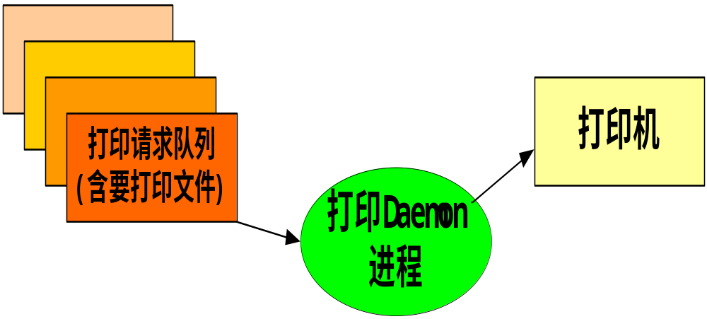
How to share a printer?
Spooling - hold output for a printer
Notes:
SPOOLing技术可将一台打印机改造成一台可供多个用户共享的设备。
当用户进程请求打印输出时，SPOOLing做以下两件事：
由输出进程在输出井中为之申请一空闲盘块区，并将要打印的数据送入其中；
输出进程为用户进程申请一张空白的用户请求打印表，并将用户的打印要求填入其中，再将该表挂到请求打印队列上。
输出进程从请求打印队列中依次取出请求打印表，根据表中的要求将要打印的数据从输出井传送到内存缓冲区，再由打印机打印

Slide 124
I/O Requests to Hardware Operations
Consider reading a file from disk for a process:
  Determine device holding file 确定保存文件的设备
  Translate name to device representation 转换名字到设备表示
  Physically read data from disk into buffer 把数据从磁盘读到缓冲区中
  Make data available to requesting process 通知进程数据现在是有效的
  Return control to process 把控制权返回给进程

Slide 125
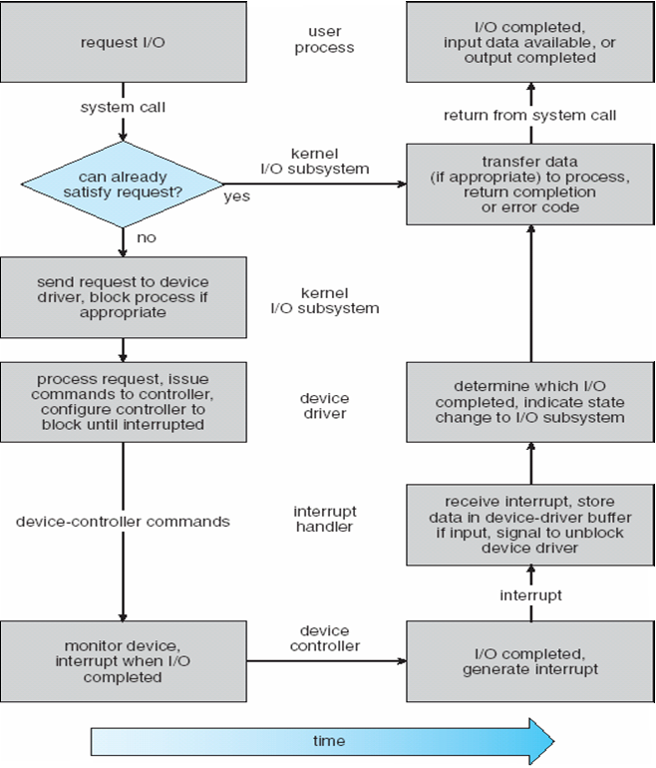
Life Cycle of An I/O Request

Slide 126
A typical lifecycle of a blocking read request
A process issues a blocking read system call to a file descriptor of a file that has been opened previously.
The system-call code in the kernel checks the parameters for correctness. in the case of input, if the data are already available in the buffer cache, the data are returned to the process and the I/O request is completed.
If the data are not in the buffer cache, a physical I/O needs to be performed,so the process is removed from the run queue and is placed on the wait queue for the device, and the I/O request is scheduled .eventually,the I/O subsystem sends the request to the device driver.depending on the operating system, the request is sent via a subroutine call or via an in-kernel message.

Slide 127
A typical lifecycle of a blocking read request
The device driver allocates kernel buffer space to receive the data, and schedules the I/O, eventually, the driver sends commands to the device controller by writing into the device control registers.
The device controller operates the device hardware to perform the data transfer
The driver may poll for status and data. Or it may have set up a DMA transfer into kernel memory. We assume that the transfer is managed by a DMA controller, which generates an interrupt when the transfer completes

Slide 128
A typical lifecycle of a blocking read request
The appropriate interrupt handler receives the interrupt via the interrupt-vector table,store any necessary data,signals the device driver,and returns from the interrupt.
The device driver receives the signal,determines which I/O request completed,determines the request’s status,and signals the kernel I/O subsystem that the request has been completed.

Slide 129
A typical lifecycle of a blocking read request
The kernel transfers data or return codes to the address space of the requesting process, and moves the process from the wait queue back to the ready queue.
The process is unblocked when it is moved to the ready queue. when the scheduler assigns the process to the CPU, the process resumes execution at the completion of the system call

Slide 130
End of Chapter 13

